Slide 1
EC update
Werkgroep Internationale Standaardisatie
Moniek Lijster
04-12-2025

Slide 2
EU Meerjarig Financieel Kader
Het huidige Meerjarig Financieel Kader (MFK) van de Europese Commissie loopt tot 2027. De ontwikkeling van en onderhandeling over het MFK 2028-2034 zijn in volle gang. Politiek akkoord wordt verwacht eind 2026/begin 2027.
Het MFK voorstel (juli 2025) omvat de volgende plannen:
Een bijna-verdubbeling van het totale budget van Horizon Europe (research & innovation)
Hetzelfde geldt voor Erasmus+, waarbij er min. evenveel budget is voor de European University Alliances en CoVEs.
Het huidige Digital Europe Programme blijft niet/minder als 'stand-alone' programma bestaan, maar op te gaan in andere initiatieven en programma’s
Een nieuw onderdeel is het European Competitiveness Fund (ECF). Dit is een fonds voor strategische technologieën, innovatie en investeringen in vier thema’s: schone transitie, digitale transitie, gezondheid/biotech/bio-economie, en defensie & ruimtevaart.

Slide 3
Nadere invulling van werkprogramma’s
Documenten nodig voor de lancering in januari 2028
Opstellen in 2027 – na politiek akkoord over de kaders.
2026
2027
2028
Nu
Start MKF
Politieke onderhandelingen
Ruwe invulling werkprogramma’s

Slide 4
EU lange beleidslijnen
De Union of Skills is een nieuwe strategische EU-agenda voor vaardigheden (2024–2030), gericht op digitale vaardigheden, arbeidsmarktrelevante skills, het aantrekkelijk maken van leven-lang-leren, het verbinden van onderwijs, bedrijven en arbeidsmarkt.
De European Education Area (EER) is een overkoepelende EU-visie voor 2025–2030 om grensoverschrijdend leren eenvoudiger te maken, kwaliteit van onderwijs te verhogen, samenwerking tussen instellingen te versterken, en mobiliteit en erkenning van kwalificaties te verbeteren.
Het Digital Education Action Plan (DEAP; 2021 - 2027) is een pijler van de EEA en levert strategie, instrumenten en projecten. Binnen DEAP opereert de European Digital Education Hub die zich bezighoudt met meer operationele zaken, zoals Higher Education Interoperability Framework (HEIF).

Slide 5
De Europese Commissie
DG CONNECT
BeleidsDG - Digitalisering, data, telecom, AI, media en innovatie.
Digital Education Action Plan, AI ACT, AI Continent Action Plan
Digital Europe Programme
Connecting Europe Facility (CEP) - Digital
DG DIGIT
Operationele DG > technische infrastructuur en architecturen
DG EAC
BeleidsDG - Education, culture, youth, languages, and sport
Managing Erasmus+ programme (via DG EACEA) and MSCA-actions within Horizon
European Education Area
B.1 / Higher Education; C.4 / Digital Education
DG EMPL
BeleidsDG – Employment, Social Affairs & Inclusion
Union of Skills (mrt 2025)
Managing ESF, Cohesion Fund, ERDF
B2 / European Skills Agenda; B.3 / Vocational Education and Training, Skills Portability, CEDEFOP; B.5 / Professional Qualifications and Skills for Competitiveness
DG GROW
BeleidsDG - Industrie, Ondernemerschap en KMO
Voorgestelde European Competitiveness Fund i.s.m. RTD
DG RTD
BeleidsDG – Research and Innovation
Horizon Europe, European Research Area

Slide 6
Erasmus+ Programme
EU subsidieprogramma voor onderwijs, opleiding, jeugd en sport (2021–2027).
Het doel is om leren, samenwerking en innovatie binnen Europa te bevorderen.
De nadruk ligt op inclusie, digitalisering, duurzaamheid (Green Erasmus) en burgerparticipatie.
Het totaalbudget is ongeveer €26,2 miljard.
‘
Op hoofdlijnen:
Key Action 1 (KA1): Learning Mobility of Individuals
Key Action 2 (KA2): Cooperation among Organisations and Institutions, bijv. Partnerships for Excellence (EUAs and CoVEs)
Key Action 3 (KA3): Support to Policy Development and Cooperation
Erasmus+ 2028 – 2034: meer gericht op Skills agenda

Slide 7
Digital Europe Programme
DIGITAL is een EU‑programma voor de periode 2021–2027 dat is opgezet om de digitale transformatie van Europa te versnellen: voor burgers, bedrijven (met name MKB’s) en overheden.
Het is bedoeld om de kloof te overbruggen tussen onderzoek/ontwikkeling (Horizon) van digitale technologieën en hun grootschalige toepassing op de markt.
Het programma sluit aan bij bredere EU‑doelen zoals digitale soevereiniteit, versterking van kritieke digitale infrastructuren, en de “Digital Decade” (2030)‑ambities.
Het totaalbudget is ongeveer €7,59 miljard.
Relevante onderdelen:
Kunstmatige intelligentie (AI) – bevorderen van het gebruik van AI door bedrijven en overheden, data‑infrastructuren, AI‑experimentatie‑faciliteiten. (AI Continent with the Apply AI Strategy)
Geavanceerde digitale vaardigheden – opleidingen, bijscholing en training om het tekort aan digitale experts te bestrijden. ELEVATE
Gebruik van digitale technologieën door economie en maatschappij – brede inzet van digitale tools in bedrijven (vooral MKB’s), overheid, publieke diensten, innovatiehubs (“European Digital Innovation Hubs” – EDIH’s).
Deployment > interoperability, EU digital identity wallet
European Digital Infrastructure Consortia (EDICs)

Slide 8
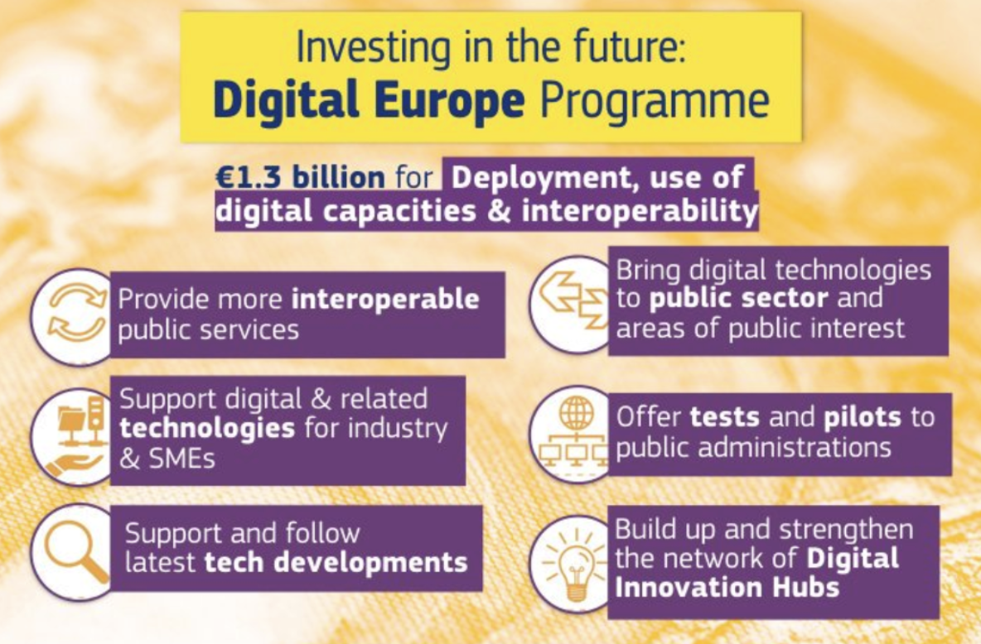
Digital Europe Programme

Slide 9
European Competitiveness Fund
Nieuw EU subsidieprogramma (2028-2034) heeft als doel om als Europa beter te kunnen concurreren
Opschaling, industrialisatie, markt-gerichte projecten, en strategische investeringen; met versimpelde regels
Het totaal beoogd budget is € 400-500 miljard.
Vier thema’s:
Schone transitie & decarbonisatie
Digitale transitie & digitaal leiderschap
Gezondheid, landbouw, biotech & bio-economie
Defensie & ruimtevaart
Onderwijs & skills met name gericht op de sectoren van maatschappelijke uitdagingen

Slide 10
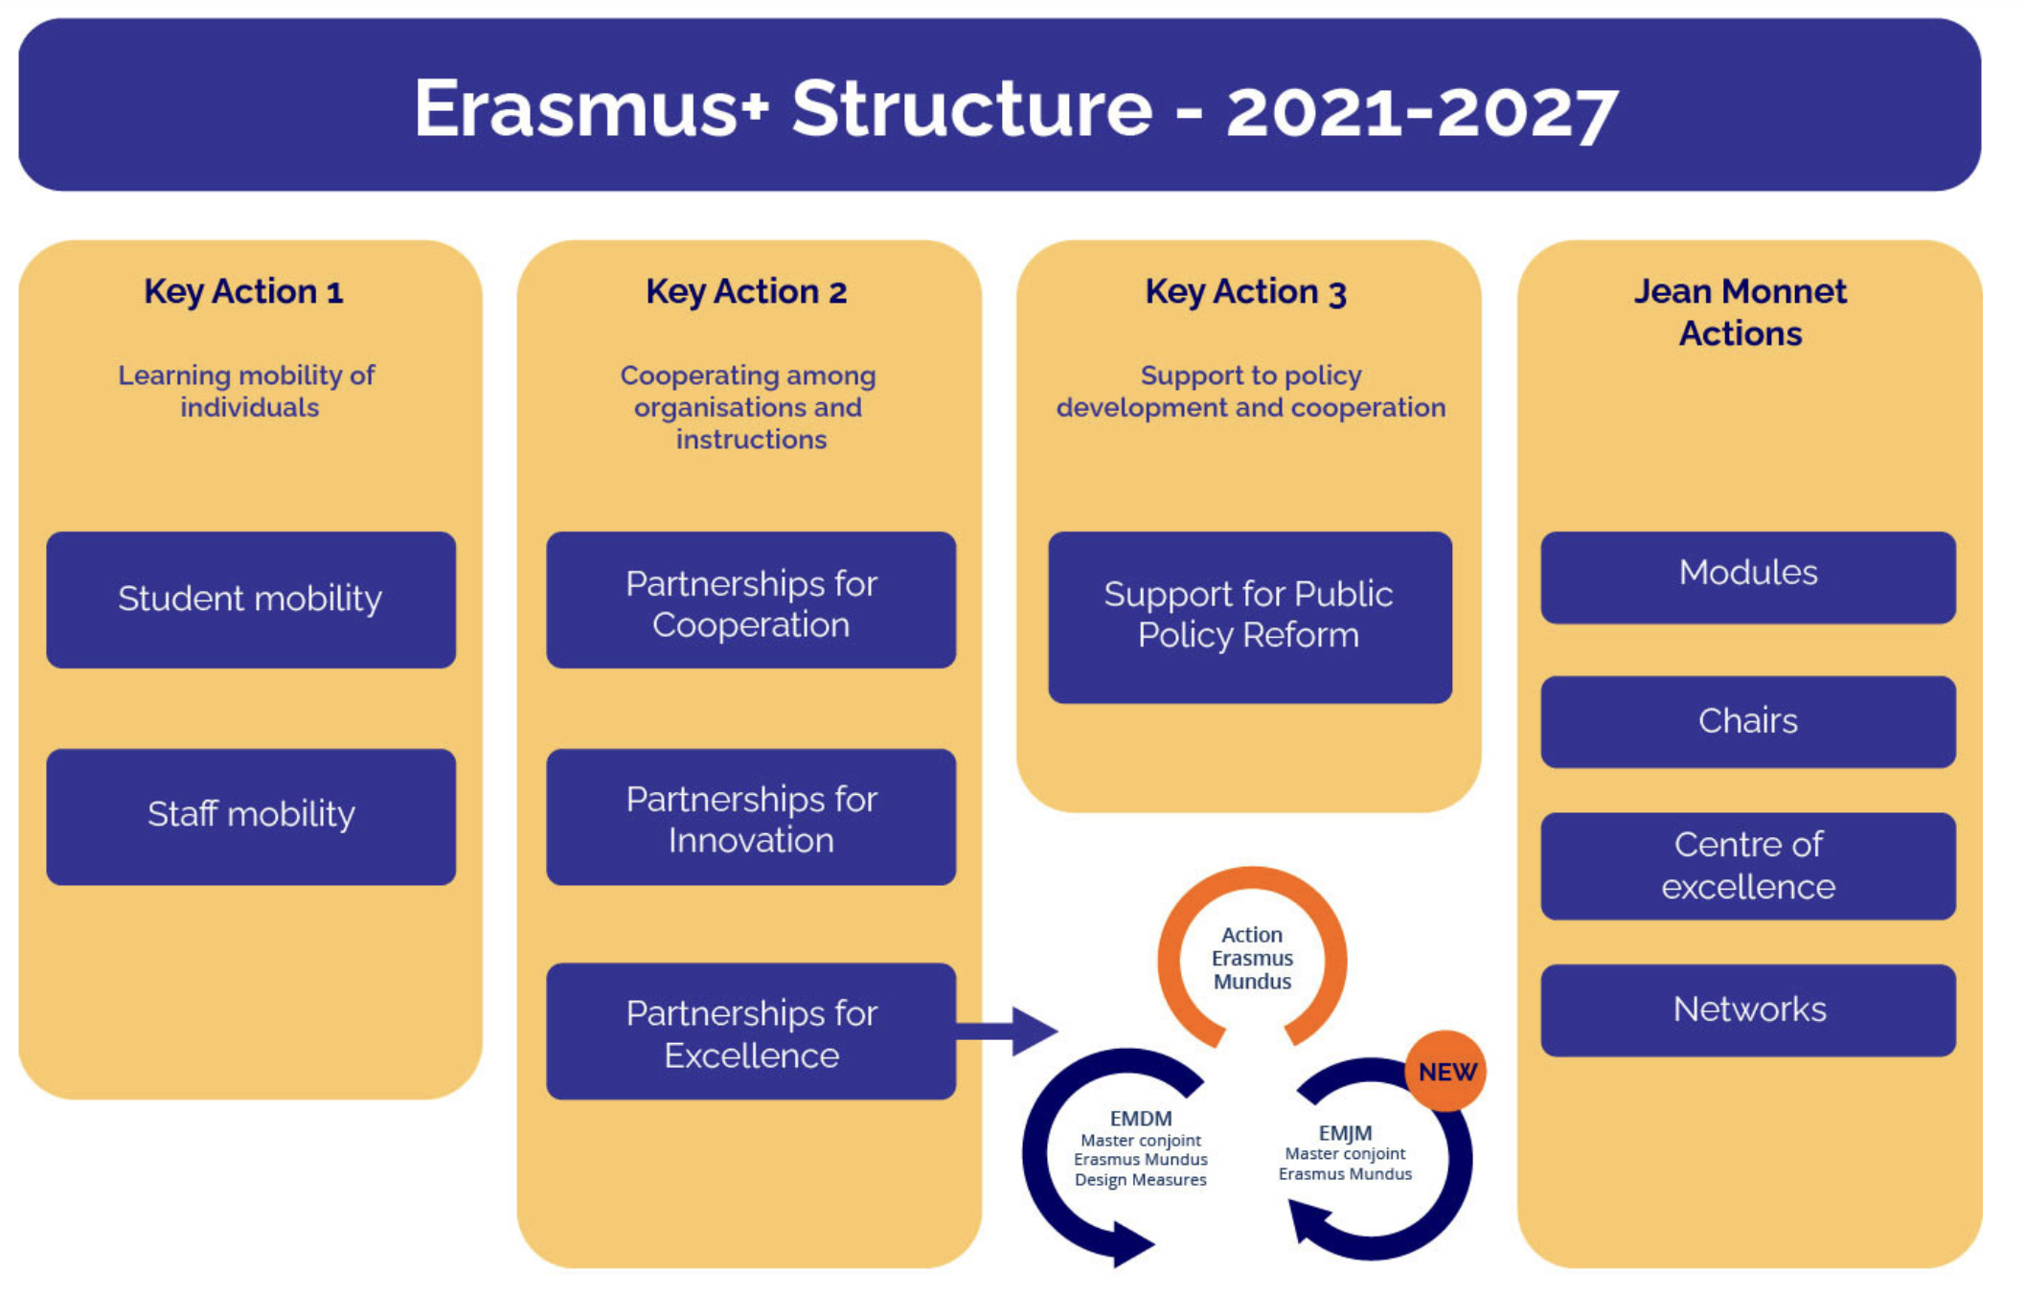
Erasmus+ Programme

Slide 11
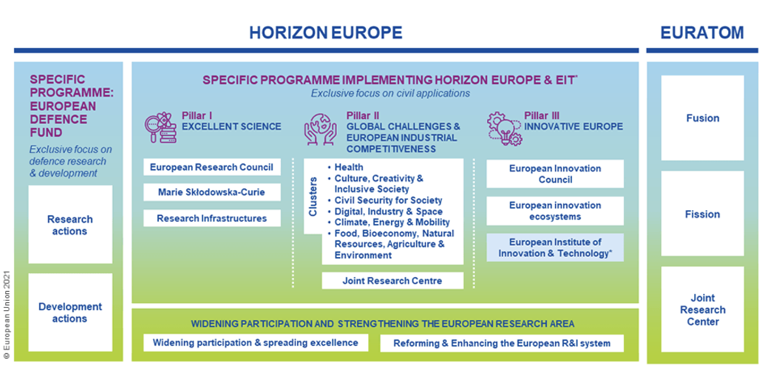
Horizon Europe

